Slide 1
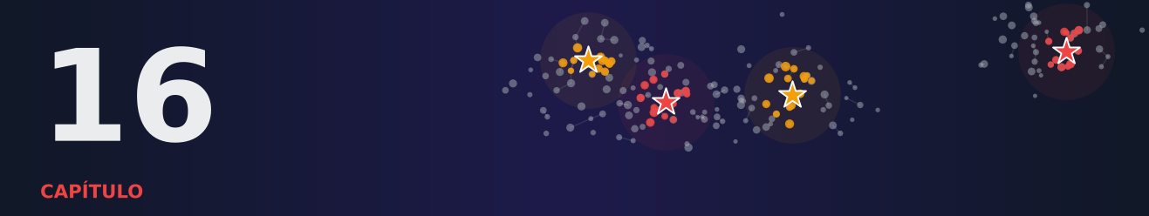
CAPÍTULO 16 · PARTE IV
Dados Tabulares e Séries Temporais
Aprendizado Semissupervisionado · Araken de Medeiros Santos
Notes:
Bem-vindos ao capítulo 16. Apresente o tema e o que os alunos serão capazes de fazer ao final.

Slide 2
O que você vai conquistar neste capítulo
1
Entender os desafios de aplicar métodos semissupervisionados a dados tabulares e a séries temporais.
2
Medir, em oito bases, quando o self-training e o Label Spreading ajudam e quando prejudicam.
3
Aplicar self-training com gradient boosting em um conjunto tabular grande (Adult).
4
Transformar uma série temporal em atributos de janelas e avaliar com divisão no tempo.
5
Perceber o vazamento causado por janelas sobrepostas e a deriva dos dados.
Cap. 16 · Aprendizado Semissupervisionado
Notes:
Leia os objetivos em voz alta e peça aos alunos que, ao final, retomem a lista e se autoavaliem.

Slide 3
Para começar
Sensores medem temperatura, vibração e consumo de centenas de máquinas a cada minuto. Quando uma falha ocorre, o técnico anota o defeito, mas só em poucos casos. O resto são milhões de leituras sem rótulo.
Elas ajudam a reconhecer os defeitos?
Cap. 16 · Aprendizado Semissupervisionado
Notes:
Conte a história e faça a pergunta à turma antes de avançar. Dê um minuto para respostas.

Slide 4
Por que tabelas são difíceis?
Atributos heterogêneos, escalas diferentes
Sem aumentos naturais
O agrupamento nem sempre existe
Árvores (gradient boosting) são referências fortes
Pense assim Em uma foto, 'girar' faz sentido. Em uma ficha de cliente, o que é girar a renda?
Cap. 16 · Aprendizado Semissupervisionado
Notes:
VIME e SCARF adaptam a auto-supervisão a tabelas.

Slide 5
Oito bases, 5 rótulos por classe
+7,1
+6,8
−8,4
Label Spreading no Digits (p.p.)
Glass, mas ± 10,1
Ionosphere
Pense assim Claro em uma base, incerto em duas, nulo ou negativo em cinco.
Cap. 16 · Aprendizado Semissupervisionado
Notes:
Relate todas as bases.

Slide 6
O Adult: renda acima de 50 mil
48.842 pessoas, 23,9% positivas
Regressão logística balanceada: 63,5% (100 rótulos)
Self-training com gradient boosting: 56,7% (não ajudou)
Com 500 rótulos: 66,3% (ganho pequeno)
Cap. 16 · Aprendizado Semissupervisionado
Notes:
A referência bem escolhida pesa tanto quanto o método.

Slide 7
Séries temporais: do tempo à tabela
Janela deslizante de 30 dias
Atributos: média, desvio, mínimo, máximo, tendência, autocorrelação
Rótulo: estação do ano
Pense assim Resumir cada mês do clima em uma ficha.
Cap. 16 · Aprendizado Semissupervisionado
Notes:
Temperaturas de Melbourne, 1981–1990.

Slide 8
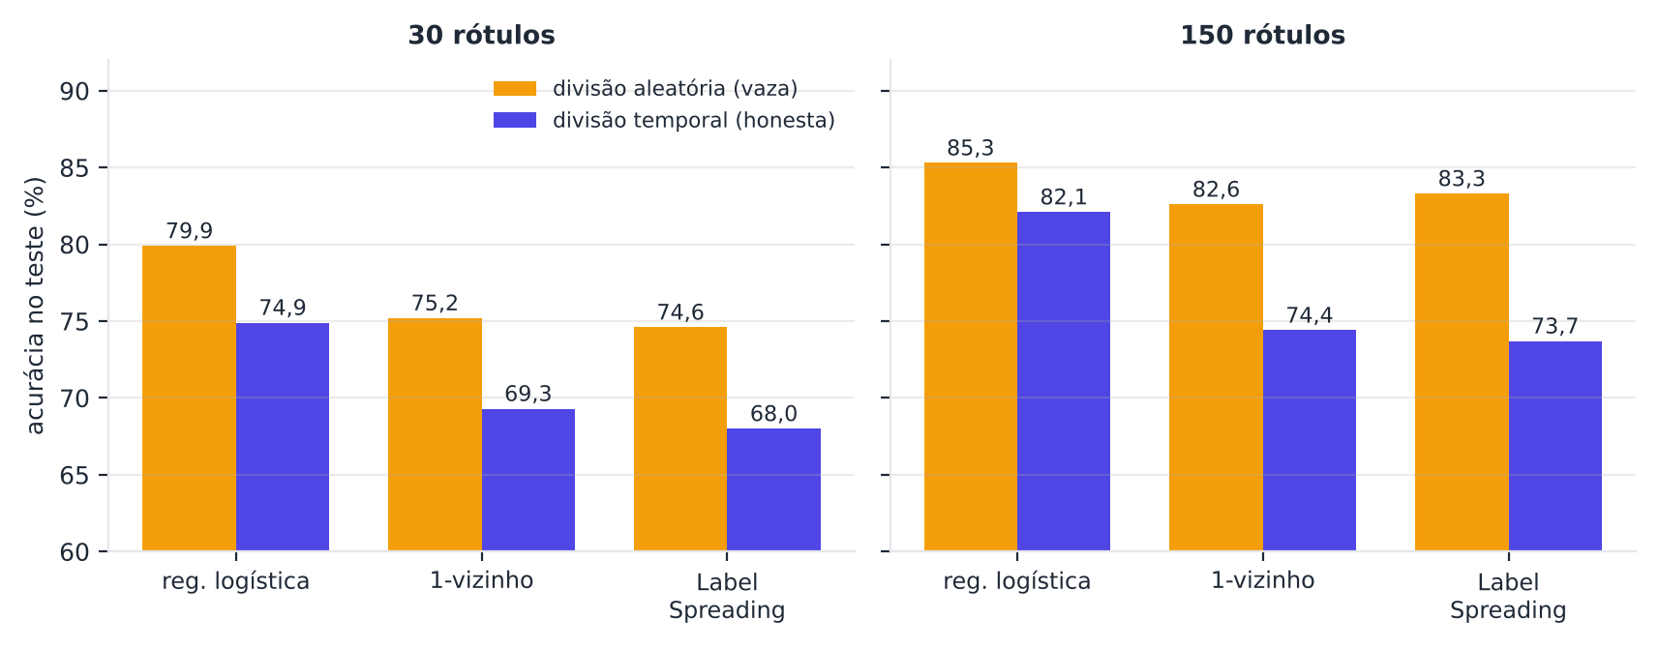
O vazamento das janelas
Janelas vizinhas dividem 29 dos 30 dias
O corte aleatório é otimista
Divida no tempo
Pense assim Copiar da colega ao lado e achar que sabe a matéria.
Cap. 16 · Aprendizado Semissupervisionado
Notes:
Até +9,6 pontos no Label Spreading com 150 rótulos.

Slide 9
O Label Spreading não ajudou na série
Abaixo da regressão logística nas 4 combinações
Os atributos já separam as estações
Cap. 16 · Aprendizado Semissupervisionado
Notes:
Resultado negativo.

Slide 10
Como usar bem
Referência supervisionada forte
Padronize antes de usar distâncias
Meça em várias bases
Em séries, divida no tempo
Considere rotular mais (ativamente)
Cap. 16 · Aprendizado Semissupervisionado
Notes:
Resumo.

Slide 11
Para memorizar
Tabelas e séries têm poucas transformações naturais, atributos heterogêneos e muitas vezes nenhum agrupamento claro.
Em 8 bases (5 rótulos por classe), o ganho foi claro só no Digits (self-training +5,1; Label Spreading +7,1), incerto no Glass e no Iris e nulo ou negativo em Wine, Breast Cancer, Sonar, Ionosphere e Pima.
No Adult (100 rótulos), o self-training com gradient boosting não ajudou (56,7% contra 58,2%, e 63,5% da regressão logística); com 500, ganho de 1,4 ponto na F1 positiva (66,3% contra 64,9%).
Em séries, o corte aleatório de janelas sobrepostas é otimista (por exemplo, 85,3% contra 82,1%; 83,3% contra 73,7% no Label Spreading com 150 rótulos): divida no tempo.
O Label Spreading não ajudou na série de temperaturas.
Relate todas as bases, inclusive onde o método falha.
Cap. 16 · Aprendizado Semissupervisionado
Notes:
Peça aos alunos que reescrevam estes pontos com as próprias palavras. Os números vêm dos experimentos executados no livro.

Slide 12
Quiz relâmpago: 3 perguntas, 2 minutos
1. Em dados tabulares, um problema para métodos que usam distância (grafos, k-vizinhos) é:
a) uso de GPUs. b) atributos de escalas diferentes e irrelevantes dominarem a distância. c) falta de rótulos apenas. d) excesso de dados.
2. O desvio entre sorteios em bases pequenas (Iris, Sonar) é:
a) sempre menor que 1 ponto. b) zero. c) grande, e as diferenças entre métodos podem ser ruído. d) irrelevante.
3. Uma janela deslizante de 30 dias com passo 1 gera janelas:
a) sem nenhuma relação. b) independentes entre si. c) que nunca se repetem. d) que se sobrepõem muito entre si.
Cap. 16 · Aprendizado Semissupervisionado
Notes:
Gabarito: 1) b — Por isso se padroniza e se escolhe atributos com cuidado. | 2) c — Com poucos exemplos, o resultado varia muito. | 3) d — Cada janela compartilha 29 dias com a seguinte.

Slide 13
Gabarito do quiz
1. Resposta B: atributos de escalas diferentes e irrelevantes dominarem a distância.
Por isso se padroniza e se escolhe atributos com cuidado.
2. Resposta C: grande, e as diferenças entre métodos podem ser ruído.
Com poucos exemplos, o resultado varia muito.
3. Resposta D: que se sobrepõem muito entre si.
Cada janela compartilha 29 dias com a seguinte.
Cap. 16 · Aprendizado Semissupervisionado
Notes:
Discuta as justificativas. Convide quem errou a explicar o raciocínio.

Slide 14
Mãos à obra: exercícios e projeto
Exercício 1 (básico): Atributos de uma janela à mão
Exercício 2 (intermediário): O vazamento some quando as janelas não se sobrepõem?
Exercício 3 (intermediário): Sonar: escala, redução de dimensão e Label Spreading
Exercício 4 (avançado): O estimador-base do self-training: regressão logística x floresta aleatória
Exercício 5 (avançado): Quantos dados sem rótulo no Adult?
Projeto do capítulo
Rotulagem ativa x aleatória no Adult
Cap. 16 · Aprendizado Semissupervisionado
Notes:
Cada exercício tem solução comentada no Apêndice D, e o projeto, solução e rubrica no Apêndice E. Incentive a execução do código antes de ver a solução.

Slide 15
Leve para casa
Em séries temporais, o futuro é o único teste honesto.
Próximo capítulo: avaliação, armadilhas, escolha de métodos e ética.
Cap. 16 · Aprendizado Semissupervisionado
Notes:
Encerre com a frase do capítulo e anuncie o próximo tema.

